Slide 1


BÀI GIỚI THIỆU SÁCH
“HƯỞNG ỨNG TUẦN LỄ HỌC TẬP SUỐT ĐỜI NĂM 2021”
Chủ đề: Chuyển đổi số và cơ hội học tập cho tất cả mọi người trong bối cảnh đại dịch COVID-19

Slide 2
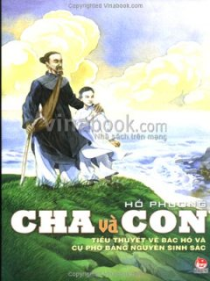
Tác phẩm: Cha Và Con
Tác giả; Hồ Phương
Kính thưa các Thầy Cô giáo và các em học sinh yêu quý!
Khi nói về Chủ tịch Hồ Chí Minh, trong lòng mỗi người con Việt Nam nói riêng và nhân dân thế giới nói chung đều có chung một cảm xúc đó là sự trân trọng, yêu mến,cảm phục và tự hào. Bác là một con người thật lớn lao, vĩ đại nhưng lại rất đỗi giản dị, chân thực trong tâm hồn và lối sông, Người đã hi sinh cả cuộc đời của mình cho độc lập tự do, hạnh phúc của dân tộc.Cuộc đời chủ tịch hồ chí minh là nguồn cảm hứng vô tận cho sáng tác nghệ thuật.

Slide 3
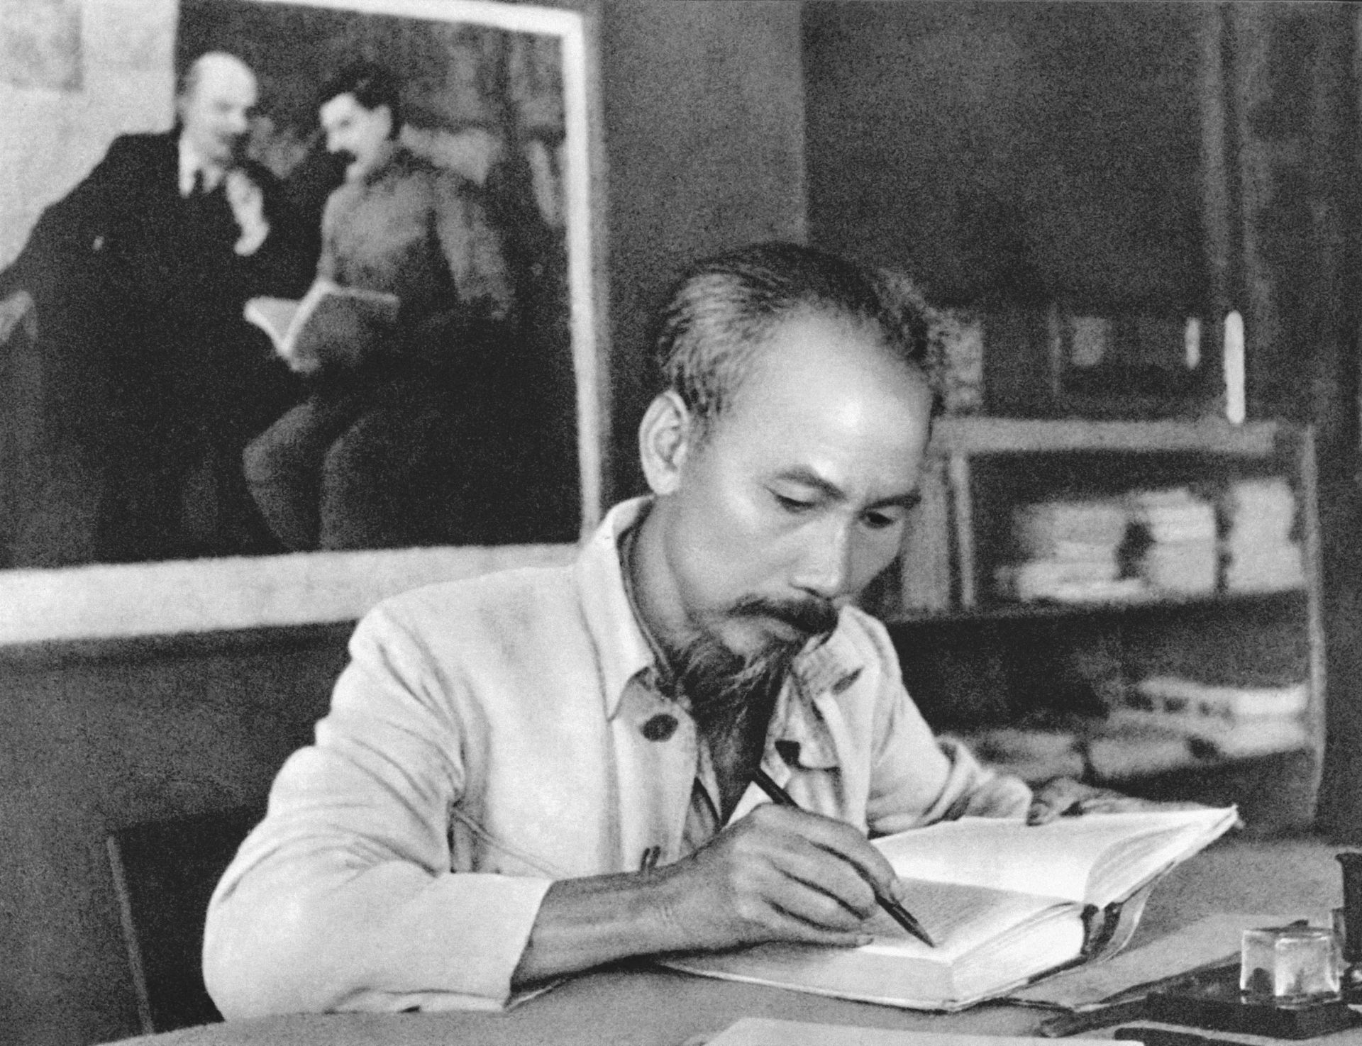

Con người ấy đã đi vào lịch sử, vào thơ văn không phải là một nhân vật văn học hư cấu, mà là một con người có thực, giản dị, thân thiết nhưng cũng hết sức vĩ đại. Nhà thơ Tố hữu đã phải thốt rằng “Bác ơi tim Bác mênh mông thế, dang tay ôm trọn mọi kiếp người”. và hôm nay Thư viện nhà trường xin trân trọng giới thiệu tới quý thầy cô và các em học sinh một trong những cuốn tiểu thuyết viết hay và cảm động nhất về Bác Hồ dưới một góc độ hoàn toàn mới, đó là cuốn tiểu thuyết “Cha và con” của nhà văn Hồ Phương.
01

Slide 4
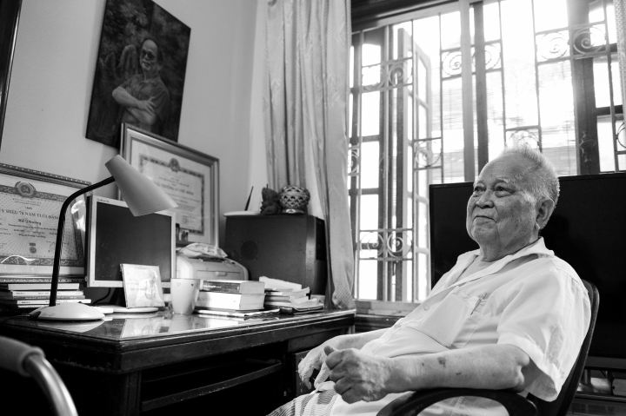

Tác giả cuốn sách là nhà văn - Thiếu tướng Hồ Phương. Ông sinh ngày 10/6/1931 tại Hà Đông - Hà Nội. Ông bắt đầu viết văn từ những năm 17 tuổi. Năm 1949, ông phụ trách một trong những tờ báo đầu tiên của quân đội. Với những cống hiến của mình, ông vinh dự được trao giải thưởng Hồ Chí Minh về văn học nghệ thuật năm 2012.
02

Slide 5
Sách được in khổ 16 x 24 cm, dày 375 trang do Nhà xuất bản Kim Đồng ấn hành năm 2012, của tác giả Hồ Phương, in lần thứ 6. Bìa sách nổi bật với màu xanh nhã nhặn của nền trời, mặt biển trong xanh và màu xanh non mượt mà của thảm cỏ. Nổi bật trên nền xanh ấy là hình ảnh hai cha con đang hướng về nơi xa xăm. Mặt sau của cuốn sách là lời đề từ giãi bày tình cảm và suy nghĩ của nhà văn: “Tôi hy vọng rằng cuốn tiểu thuyết “Cha và con” sẽ mang lại những cảm xúc, suy nghĩ, những tìm tòi và sáng tạo văn học của mình”.
Cuốn tiểu thuyết “Cha và con” đã khắc họa chân dung Bác Hồ từ khi là cậu bé chơi đùa đánh trận giả với việc đóng vai thủ lĩnh của phong trào chống Pháp- Vương Thúc Mậu.
Trong những đêm theo chị gái (Nguyễn Thị Thanh) đi hát đối giữa nam và nữ, cậu bé sớm bộc lộ trí thông minh khi mách cho các liền chị những câu đối thông minh
“Chim Đa mà đỗ cành đa
Cất tiếng gáy đa đa ích thiện.”
Cái khó của câu đối là việc sử dụng nhiều từ đồng âm khiến cho các liền anh bối rối nghĩ mãi không ra câu đối lại.

Slide 6
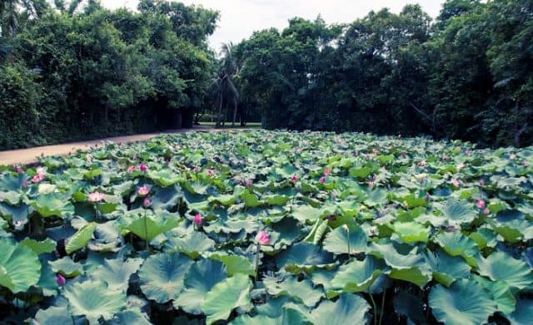
Không gian được mở rộng dần từ Làng Sen, làng Chùa (Nam Đàn-Nghệ An), kinh đô Huế, Phan Thiết nơi cụ thân sinh của Bác dạy học đến Sài Gòn, nơi Nguyễn Tất Thành nhận thức được rằng “Muốn đánh Pháp phải hiểu được Pháp” và lên đường tìm một con đường giành lại độc lập tự do cho dân tộc.
Đây là cuốn tiểu thuyết viết về Bác nhưng lại dành ra một số trang viết để miêu tả, khắc họa hình ảnh cụ phó bảng Nguyễn Sinh Sắc, người cha của chủ tịch Hồ Chí Minh.
Không ai trong chúng ta có thể phủ nhận một sự thật rằng cụ Phó bảng Nguyễn Sinh Sắc - một sĩ phu yêu nước, một người cha đã có những ảnh hưởng rất lớn đến nhân cách và tư tưởng cách mạng Hồ Chí Minh ngay từ khi còn nhỏ. Qua lời kể của người cha, cậu bé Côn được hiểu thêm về các phong trào yêu nước, tấm gương yêu nước như Phan Đình Phùng, Trương Định, Nguyễn Trung Trực…
Và những câu chuyện đó của người cha một cách tự nhiên đã thấm sâu vào tâm hồn , nuôi dưỡng thêm tình cảm yêu nước, ý chí cách mạng của cậu bé Côn, để rồi cậu trở thành một nhà cách mạng lỗi lạc, một thiên tài, một danh nhân văn hóa thế giới.

Slide 7
Tình cảm cha con giữa cụ Nguyễn Sinh Sắc và Chủ tịch Hồ Chí Minh còn là tình cảm của người cùng lý tưởng và chí hướng hiếm có trong cuộc đời. Những lời dạy bảo, đầy yêu thương mà kiên định lập trường “vì nước quên thân” của Cụ đã tiếp thêm sức mạnh cho người con trai trên con đường cứu dân, cứu nước.
Chàng thiếu niên trong cuốn sách“Cha và con” được miêu tả là một chú bé hiếu động, lanh lợi như mọi đứa trẻ khác thời bấy giờ. Nhà văn Hồ Phương tâm sự: “Tôi cố gắng viết sao cho người đọc không có cảm giác Hồ Chủ Tịch là thần thánh từ khi còn trẻ thơ". Trong cuốn tiểu thuyết, nhà văn còn miêu tả tình bạn trong sáng giữa cậu học trò Nguyễn Tất Thành và Phượng Quý, một bạn gái người Huế. Một chặng đường gian khó trong muôn vàn gian khó mà người đọc thấy được đó là con đường tất yếu để đến với thành công.
Cuốn sách gồm 6 chương.
Chương 1: Giới thiệu về gia đình và tuổi thơ của cậu bé Côn (tên gọi lúc nhỏ của Chủ Tịch Hồ Chí Minh).
Chương 2: Cậu bé Côn, anh Khiêm theo cha đến Thanh Chương - Nghệ An dạy học.
Chương 3: Hành trình của ba cha con vượt đèo Ngang vào Huế nhận chức.
Chương 4: Kể cho người đọc chứng kiến sự sụp đổ của triều đình Huế.
Chương 5: Chặng đường chàng thanh niên Nguyễn Tất Thành từ Quy Nhơn vào Bình Khê để từ giã cha, dấn thân vào một cuộc ra đi không hẹn ngày về
Chương 6: Hành trình thầy giáo Nguyễn Tất Thành dời Phan thiết vào Sài Gòn.

Slide 8
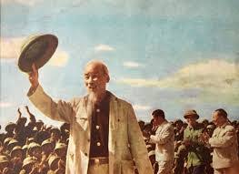
Đọc cuốn tiểu thuyết, chúng ta sẽ hiểu hơn về con người, về quá trình tu dưỡng, rèn luyện và trau dồi học vấn, nhân cách của chủ tịch Hồ Chí Minh. Đồng thời thấy được tâm huyết và tình cảm kính yêu chân thành, trong sáng của nhà văn dành cho Chủ tịch Hồ Chí Minh.
Cuốn tiểu thuyết“Cha và con” không chỉ là một tác phẩm văn học mà còn trở thành một cái nhìn mới, cái nhìn mới mẻ đó của nhà văn đã tạo nên một Hồ Chí Minh vĩ đại cho đến tận ngày nay và mai sau.
Đọc cuốn sách, ta thấy lối viết dí dỏm của nhà văn thông qua cuộc hội thoại của những con người xứ Nghệ nói chung và cả bốn nhân vật trong gia đình cụ Nguyễn Sinh Sắc nói riêng. Nhà văn đã bỏ biết bao thời gian, công sức để sưu tầm tài liệu, tìm hiểu các phong tục tập quán, diễn biến của một giai đoạn lịch sử tại quê Bác cũng như trên đất nước ta.

Slide 9
Với việc kết hợp khéo léo phương thức tự sự kết hợp miêu tả và biểu cảm, bạn như được tận mắt chứng kiến những người sỹ phu làm việc cực nhọc dưới làn roi vọt của đế quốc. Những lính khố xanh và hiến binh với súng giương lưỡi lê đứng gác trên cầu Tràng Tiền với cặp mắt chăm chăm dữ tợn như sẵn sàng sả súng vào những người dân vô tội. Bạn sẽ tìm hiểu kĩ hơn ở trang 237 nhé!
Với yêu cầu vừa đảm bảo tính chân thực lại phải vừa mang tính văn học của một cuốn tiểu thuyết, nhà văn Hồ Phương đã có cách giải quyết thật khéo léo. Bên cạnh những nhân vật có thật như cụ Nguyễn Sinh Sắc, Nguyễn Sinh Côn, Nguyễn Thị Thanh, bác Điền thợ rèn...ông còn đưa vào tiểu thyết nhân vật “ Nửa hư nửa thực” - Đó là cô bạn gái người xứ Huế - Phượng Quý- người bạn tuổi mới lớn của chàng trai Nguyễn Tất hành. Chính nhân vật này đã góp phần thể hiện một góc độ bình dị đời thường của Hồ Chí Minh- Người đã cống hiến cả cuộc đời cho hạnh phúc của dân tộc.
Đối với các em, những thế hệ mầm non tương lai của đất nước, cuốn tiểu thuyết “Cha và con”đã có sức hút mạnh mẽ và là động lực lớn thôi thúc các em vươn lên trong học tập. Nhớ ơn bác, toàn thể thiếu niên, nhi đồng Việt Nam nguyện cố gắng học tập, tu dưỡng đạo đức và học tập thật tốt, trở thành con ngoan trò giỏi xứng đáng với danh hiệu cháu ngoan Bác Hồ như sinh thời người hằng mong.

Slide 10
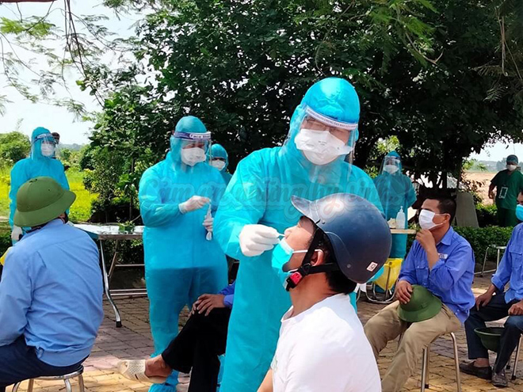
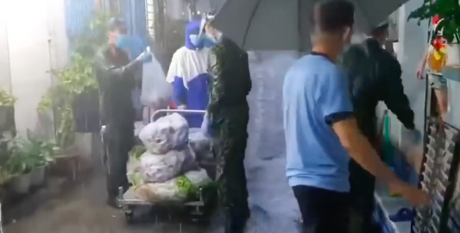



Kính thưa các thầy cô giáo và các em học sinh thân mến!
Giờ đây khi cả thế giới đang không ngừng cố gắng để khống chế đại dịch Covid-19, chúng ta có thể dễ dàng bắt gặp những hình ảnh nghĩa cử cao đẹp, sự hy sinh cống hiến chẳng ngại khó khăn của những y bác sĩ tuyến đầu chống dịch, hình ảnh của những người lính cụ hồ, hỗ trợ người dân trong khu phố bị phong tỏa, còn rất nhiều, rất nhiều những người cống hiến thầm lặng để cuộc sống của chúng ta tốt đẹp hơn.

Slide 11
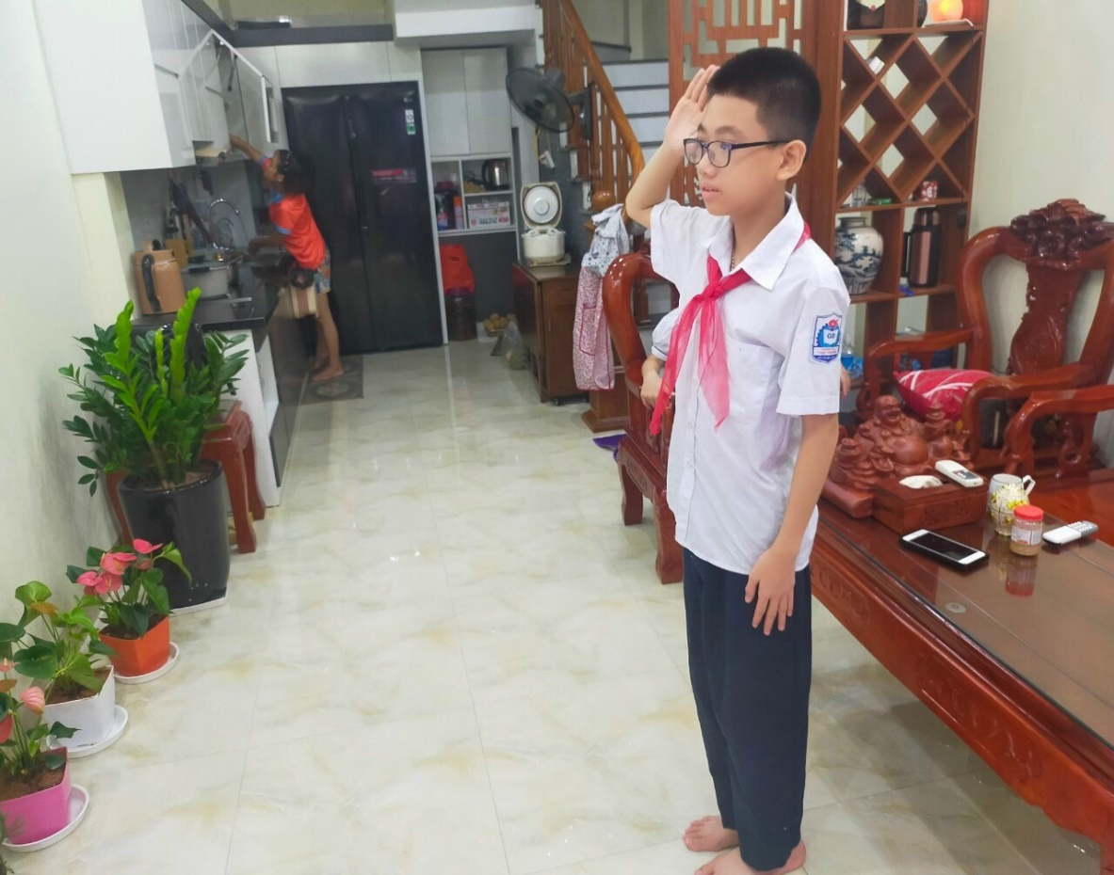
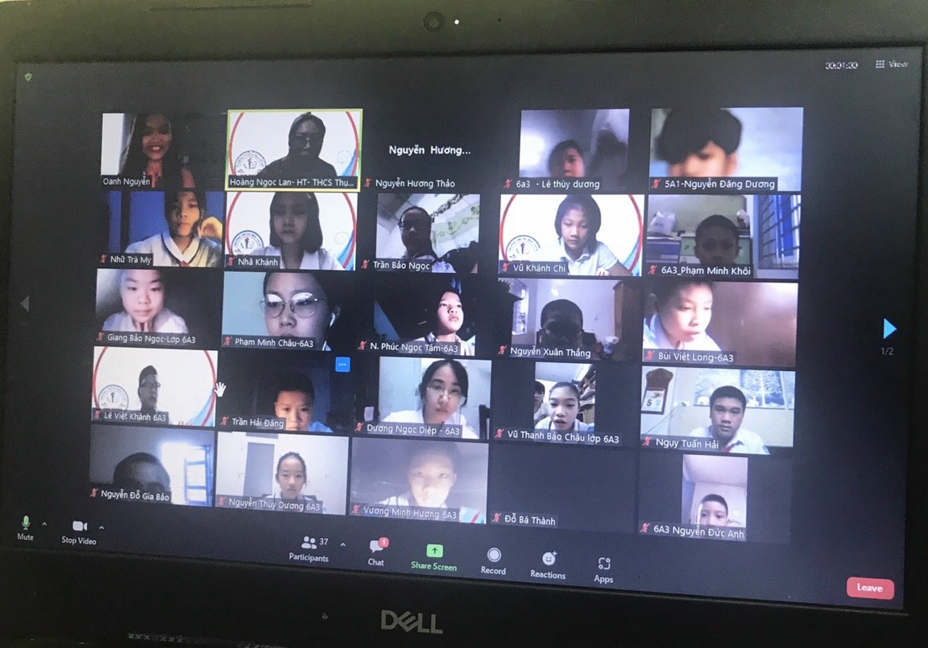
Là học sinh trường THCS Thụy Phương các em hãy thực hiện tốt các biện pháp phòng dịch, làm tốt nhiệm vụ học tập, trang bị cho mình những kỹ năng của một người công dân toàn cầu đây chính là hành động thiết thực nhất của các em góp một phần nhỏ bé xây dựng đất nước.

Slide 12
Cuốn sách “Cha và con” hiện có bán ở rất nhiều các hiệu sách, đặc biệt trong thư viện trường THCS Thụy Phương với số đăng ký cá biệt 3710, rất mong các quý‎‎ thầy cô và các em học sinh tìm đọc để hiểu hơn về Bác- một người con ưu tú của xứ Nghệ nói riêng và người Việt Nam nói chung.
Cuối cùng xin cảm ơn sự lắng nghe của các thầy cô giáo và các em học sinh Chúc các thầy cô giáo, các em học sinh có một tuần làm việc và học tập đầy năng lượng. Xin chân thành cảm ơn!

Slide 13

THANK YOU

